Slide 1



DUNE: Improving Accuracy for Sketch-INT
Network Measurement Systems
Zhongxiang Wei, Ye Tian*, Wei Chen, Liyuan Gu, and Xinming Zhang
Anhui Key Lab on HPC, School of Computer Science and Technology,
University of Science and Technology of China
Published in: IEEE INFOCOM 2023
汇报人：李程翔

Slide 2
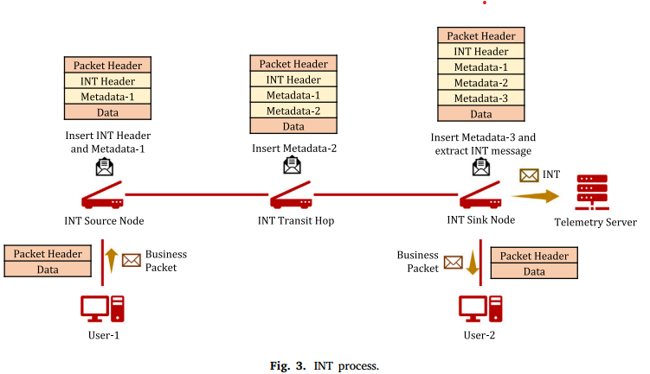
背景
1.2
In-band Network Telemetry
Sketch算法
基于Sketch的流量测量
根据测量任务，分布式检测器获得负责的任务，并收集经过其监测点的相应流量统计信息。
收集器结合来自下级监测器的测量结果，并响应测量查询。
Sketch核心思想包括两个方面:
计数器和更新设计，即对统计信息进行记录。
计数器组合或者Sketch架构设计。
​ 通常基于Sketch的测量方法会采用估计计数器来替代精确计数器，以实现在减少所需的内存量与增加计数器估计中的错误概率之间得到最优的权衡。
在包头中承载网络状态
发送到终端主机进行分析
收集网络状态的速度快，网络状态是以线性速率收集
由于携带测量数据，INT会消耗额外的带宽，影响INT流的实际吞吐量和完成时间
将sketch发送到分析仪要么需要一个专用的带外信道，要么必须压缩草图(从而牺牲精度)以适应可用的共享带宽
自强不息 厚德载物
Central South University

Slide 3
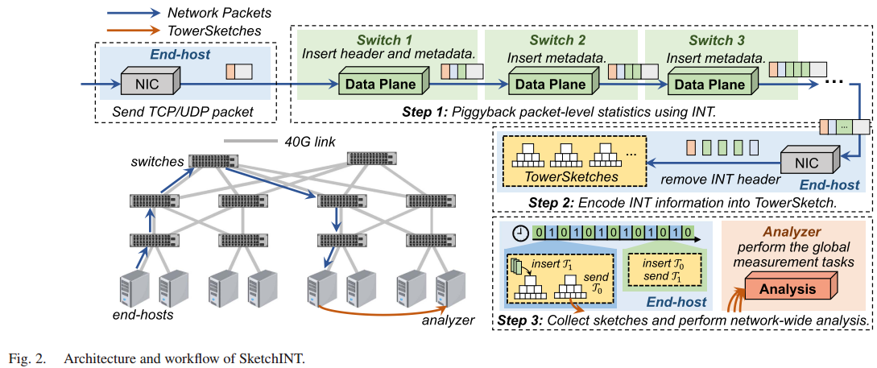
SketchINT
1.1
Sketch-INT
通过将Sketch与INT技术相结合来保持其优势
有两种代表性的方法
缺点：不能避免INT的巨大网络开销，因为每包数据直接传输，而不是在网络中聚合
自强不息 厚德载物
Central South University
Notes:
终端主机进行将int包头和元数据提出，并将元数据插入TowerSketch进行压缩 ，最后将压缩信息发给分析器进行全局任务分析

Slide 4
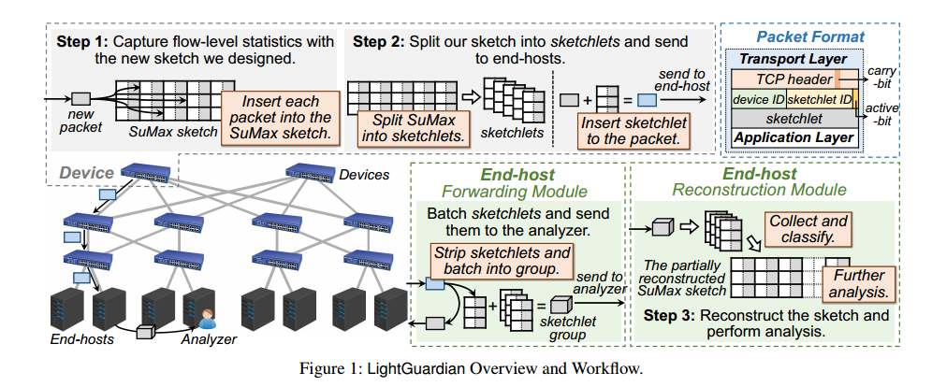
LightGuardian
2
在数据包包头插入sketchlets
sketch被分成几个字节的sketchlet。每个sketchlet是sketch的一个列 (或几个列)
sketches捕获flow-level统计数据
分析器对sketches进行重构并进行分析
将sketchlets批量分组，并发送给全局分析器
优点：在端-主机重建sketch有效地减少了INT带宽的使用，sketchlet包含流级统计而不是每个包的信息。
缺点：由于端-主机重构sketch不能及时同步，因此端-主机重构sketch不如交换机sketch准确;当重构sketch中的数据无效或陈旧时，就会出现不准确的情况。
RouteNet-Erlang: A Graph Neural Network for Network Performance Evaluation
自强不息 厚德载物
Central South University

Slide 5
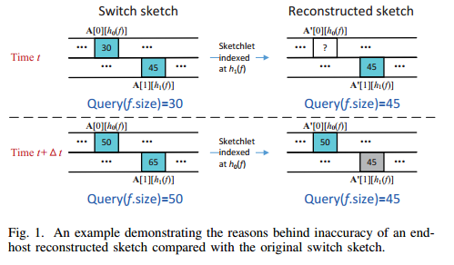
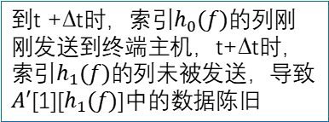
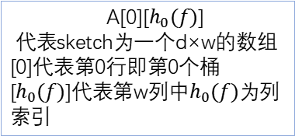
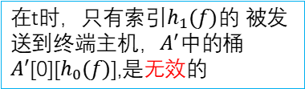
end-host（inaccurate）
2
在t时，只有索引$h_{1}(f)的$ 被发送到终端主机，$A^{′}$中的桶$A^{′}$[0][$h_{0}(f)$],是无效的
A[0][$h_{0}(f)$]
代表sketch为一个d×w的数组
[0]代表第0行即第0个桶
[$h_{0}(f)$]代表第w列中$h_{0}(f)为$列索引
到t +∆t时，索引$h_{0}(f)$的列刚刚发送到终端主机，t+∆t时，索引$h_{1}(f)$的列未被发送，导致$A^{′}$[1][$h_{1}(f)$]中的数据陈旧
当终端主机重建的sketch中包含无效或过时的数据时，就会出现错误,准确性就会降低。
RouteNet-Erlang: A Graph Neural Network for Network Performance Evaluation
自强不息 厚德载物
Central South University

Slide 6
创新点
2
为了解决LightGuardian的准确性问题
如何巧妙地选择sketch桶添加到sketchlet中，从而减少终端主机重构sketch中的测量误差?
第一：提出了一种新颖的sketchlet设计，称为散点sketchlet。与LightGuardian中包含整个sketch列的列sketchlet不同，散点sketchlet允许交换机从不同的列中选择单个sketch桶添加到sketchlet中。
第二：设计了一种sketchlet选择sketch桶的方法。设计了一个位图数据结构来跟踪sketch桶的更新状态，并开发了一个基于位图的算法来避免选择无效的sketch桶。
第三：设计了一个名为Cookie的计数器数组结构来跟踪sketch桶的“新鲜度”，并开发了一个基于Cookie的算法来选择包含有价值测量数据的桶。
RouteNet-Erlang: A Graph Neural Network for Network Performance Evaluation
自强不息 厚德载物
Central South University

Slide 7
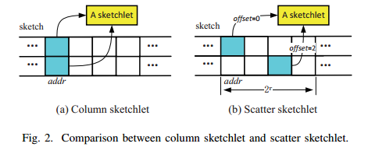
Scatter sketchlet
3.2
Sketch桶作为寄存器放在MAU本地内存中
之前的sketchlet设计中都是选择整个sketch列加入sketchlet
register
register
register
MAU
MAU
MAU
INT包
收集桶
形成sketchlet
MAU
MAU
A[i][addr]
A[i][addr + offset[i]]
register
register
一个数据包在管道中只能访问寄存器一次
在散点sketchlet中可以选择不同列的桶加入到sketchlet中
offset[i]表示sketch第$i^{th}$行桶的列索引与addr之间的距离
Sketch在可编程交换机的形成
自强不息 厚德载物
Notes:
MAU 可匹配动作单元
一个d×w sketch一般实现为d个寄存器，每个寄存器包含一行w个桶，并且d个寄存器在交换中放置在d个不同的阶段本地存储器中。当一个INT包进入交换机的管道时，它依次访问d寄存器，并从每个寄存器中检索指定列索引处的桶，以形成一个sketchlet。
对于d × w开关草图a，散点草图包含d个桶，每一行一个。散点草图地址为(addr, offset[1···d])，其中addr∈{1，···，w}为列索引，offset[1···d]为d个r位偏移量，其中offset[i]表示草图第i行桶的列索引与addr之间的距离。例如，元组(addr, offset[i])指向存储桶A[i][addr + offset[i]]。注意，scatter sketchlet并不违反寄存器访问限制，因为一个寄存器(实现了一个草图行)每个数据包最多只能访问一次。

Slide 8
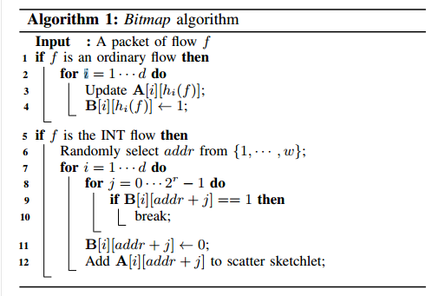

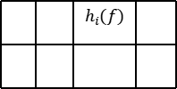
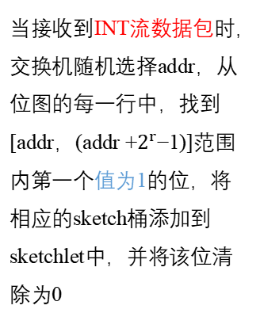
Bitmap algorithm
3.3
Sketch(A)
当接收到INT流数据包时，交换机随机选择addr，从位图的每一行中，找到[addr，(addr +$2^{r}$−1)]范围内第一个值为1的位，将相应的sketch桶添加到sketchlet中，并将该位清除为0
i
 |  | $$h_{i}(f)$$
i
 |  | $$h_{i}(f)$$
Bitmap(B)
位图算法有两个特性：
避免将无效的桶选入sketchlet，因为无效桶在位图中的对应位总是 0；
自从上次被选入sketchlet后如果没有更新过，它就不会选择该桶。
自强不息 厚德载物
Central South University
Notes:
当接收到普通流数据包时，更新sketch桶A[i][$h_{i}(f)$]外，将所有位设置在位图相同的位置即B[i][$h_{i}(f)$]]
并将B[i][$h_{i}(f)$] 设为 1

Slide 9
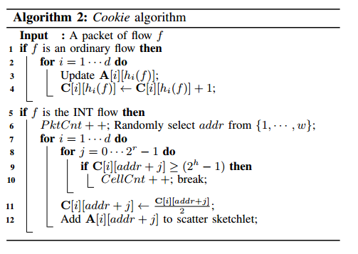
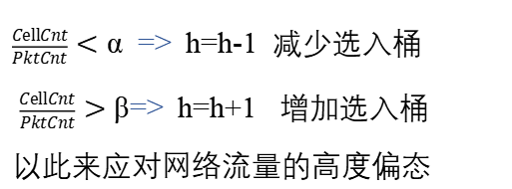
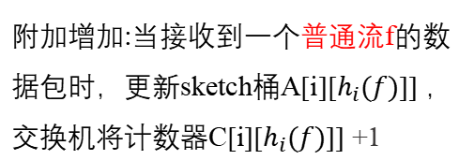
Cookie algorithm(highly skewed)
3.4
数据包数量
乘法递减
与阈值对比
第一个不小于阈值的cookie值减半
第一个不小于阈值的选入sketchlet
被选入sketchlet的桶的数量
附加增加:当接收到一个普通流f的数据包时，更新sketch桶A[i][$h_{i}(f)$]] ，交换机将计数器C[i][$h_{i}(f)$]] +1
$\frac{CellCnt}{PktCnt}<\text{α}$ => h=h-1 减少选入桶
$\frac{CellCnt}{PktCnt}>\text{β}$=> h=h+1 增加选入桶
以此来应对网络流量的高度偏态
自强不息 厚德载物
Central South University
Notes:
算法在switch中维护一个名为Cookie的计数器数组，其逻辑结构与草图相同，为d行w列的单元格。每个Cookie单元都是一个b位计数器(其中b明显小于桶大小c)，并且所有计数器都初始化为0。
每个Cookie单元都是一个b位计数器(其中b明显小于桶大小c)，并且所有计数器都初始化为0
当接收到INT流数据包时，交换机从{1，···，w}中随机选择addr(第6行)，并且对于Cookie中的每一行，它将[addr，(addr + 2r−1)]范围内的每个单元格与阈值(2h−1)(其中h≤b)进行比较。对于不小于阈值的第一个单元格，其对应将一个草图桶选择到草图中，通过右移一位，单元格的值减半(第7-12行)

Slide 10
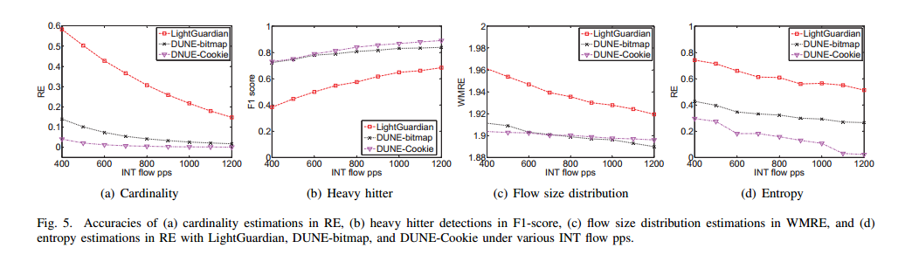
评估
4.1
第一个观察结果是，所有的Sketch-INT系统都随着INT流pps的增加而具有更好的性能。
第二个观察结果是，DUNE-bitmap和DUNE-Cookie，在所有任务中都比LightGuardian更准确。散射草图和桶选择算法使DUNE系统能够向终端主机传输更有价值的测量数据，终端主机接收的草图数量相同。
第三个观察结果是，在大多数情况下，DUNE-Cookie优于DUNE-bitmap。这是因为DUNE-Cookie具有选择草图桶的期望属性，其频率与桶的更新频率成正比，如定理2所述。唯一的例外流量大小分布估计，其中当INT流量pps较小时，DUNE-bitmap优于DUNE-Cookie
RouteNet-Erlang: A Graph Neural Network for Network Performance Evaluation
自强不息 厚德载物
Central South University
Notes:
pps packets-per-second 每秒传输的数据包数量
基数估计。在这个任务中，我们计算不同流的数量来估计流量基数。
•重磅打击检测。这项任务旨在确定流量中最大的前10%的流量。
•流量大小分布估计。该任务旨在估计mi，即所有可能大小的i流的数量。
•熵估计。该任务估计流量的熵
相对误差(Relative error, RE):我们使用相对误差(定义为RE = |Estimated - T ruth| T ruth)来评估基数和熵估计的准确性。
•F1-score。对于检测重拳，我们使用f1分数来评估估计精度。
•加权平均相对误差(WMRE):我们将估计的流量分布与实际情况进行比较

Slide 11
结论
4.1
这篇文章关于什么：在LightGuardian这个遥测模型中，聚焦于准确性问题。主要考虑到如果让重构sketch的数据更加有效，减少测量误差。从实现新的sketchlet结构(可以选择单个桶)，再到实现可以不选择无效桶的位图算法和应对网络偏态的cookie算法，让重构sketch得到的数据误差降低。
优点：选择有效的桶和选择单个桶的思想比较好。在考虑到网络偏态化这个概念后为此设计了新算法来侧重于快速增长的流。
不足：文章说核心创新点是sketchlet加入新的sketch桶，但是关于sketchlet介绍的比较少，也没有实例。
启发：对sketch这种网络测量方式有了认识，对in-band在数据包报头嵌入sketchlet的这种测量方式有所了解。
RouteNet-Erlang: A Graph Neural Network for Network Performance Evaluation
自强不息 厚德载物
Central South University

